Slide 1

CHÀO MỪNG CÁC EM HỌC SINH ĐẾN VỚI
MÔN: CÔNG NGHỆ LỚP 5
Giáo viên: Nguyễn Danh Nhân
Năm học: 2024 - 2025

Slide 2



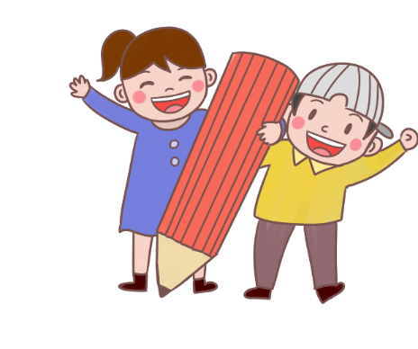

Slide 3

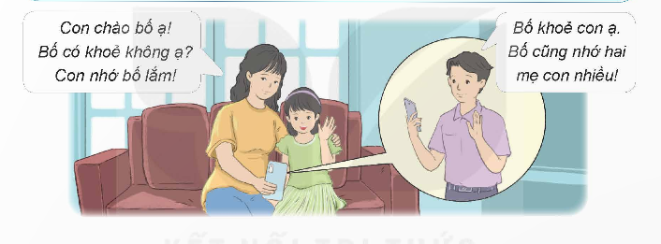

Slide 4
Thứ ngày tháng năm 2024
Công nghệ:
PHẦN I: CÔNG NGHỆ VÀ ĐỜI SỐNG
BÀI 5: SỬ DỤNG ĐIỆN THOẠI (TIẾT 1)

Slide 5
Thứ ngày tháng năm 2024
Công nghệ:
BÀI 5: SỬ DỤNG ĐIỆN THOẠI (TIẾT 1)
MỤC TIÊU
    Trình bày được tác dụng của điện thoại.
    Nhận biết được các bộ phận cơ bản của điện thoại.

Slide 6






Slide 7

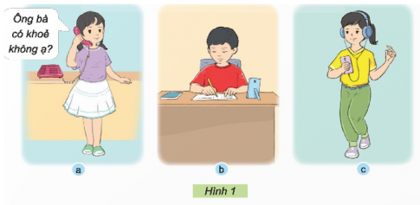
1. TÁC DỤNG CỦA ĐIỆN THOẠI
Quan sát Hình 1 và cho biết tác dụng của điện thoại
Thảo luận nhóm đôi

Slide 8











Slide 9
1. TÁC DỤNG CỦA ĐIỆN THOẠI
Quan sát Hình 1 và cho biết tác dụng của điện thoại
Thảo luận nhóm đôi
Tác dụng của điện thoại:
a, Dùng để nghe gọi, nói chuyện với người khác
b, Dùng cho mục đích học tập: học online, xem video,…
c, Dùng để nghe nhạc

Slide 10
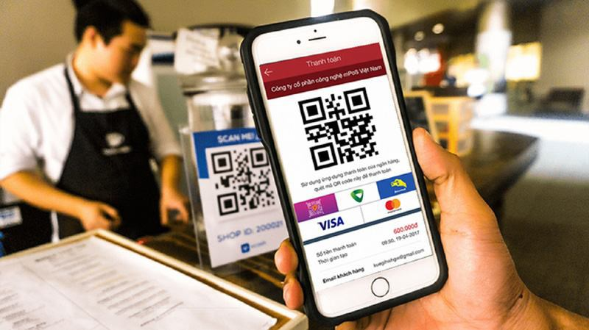
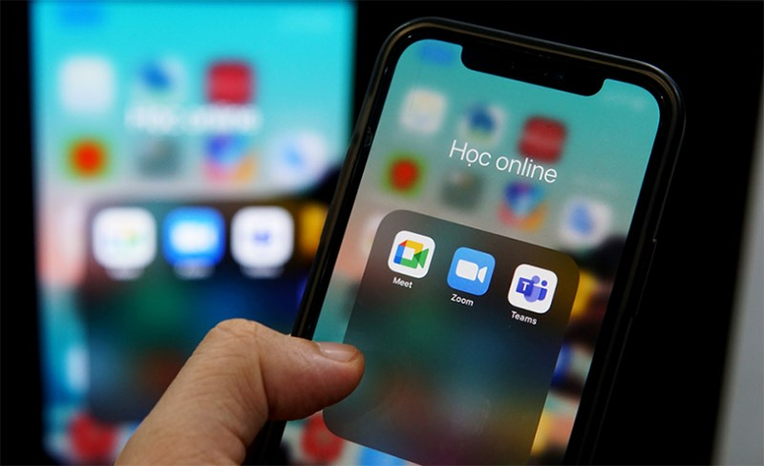
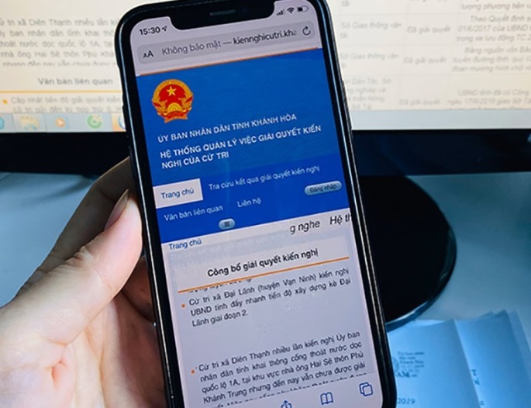
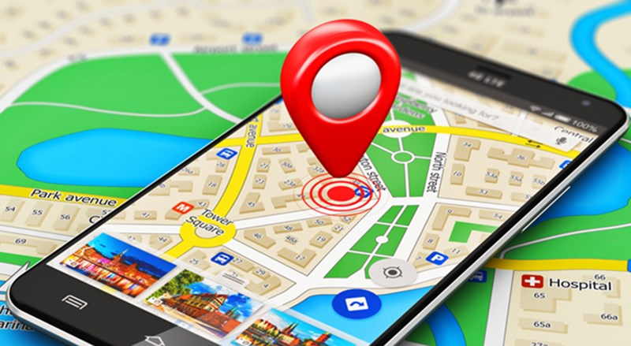
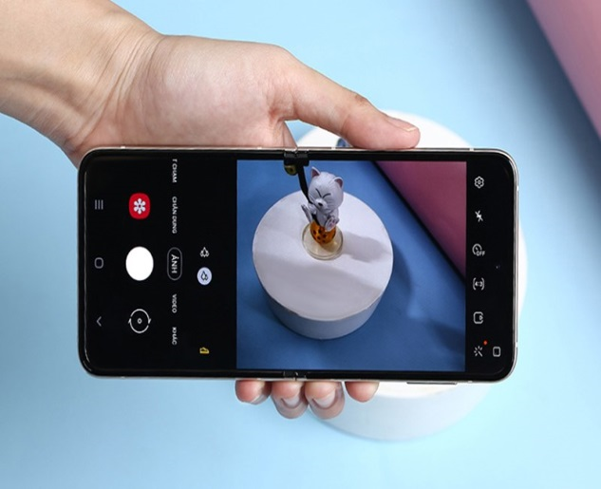
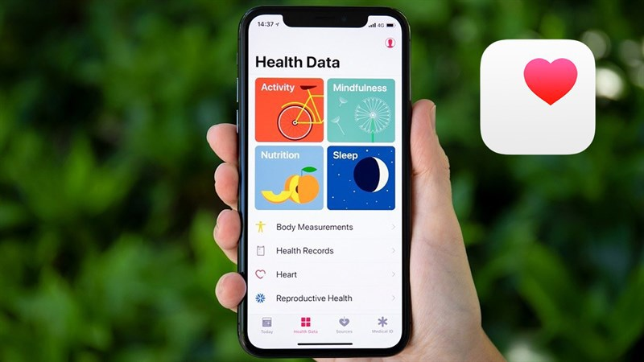
1. TÁC DỤNG CỦA ĐIỆN THOẠI

Slide 11
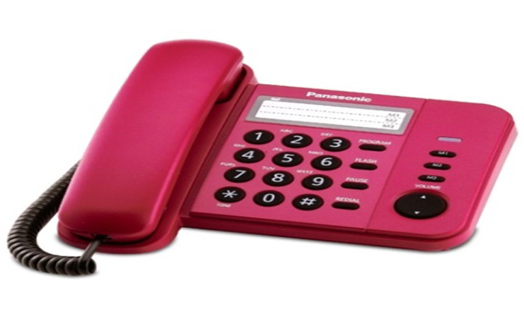
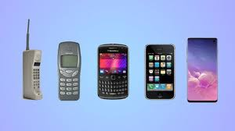
1. TÁC DỤNG CỦA ĐIỆN THOẠI
Các loại điện thoại:
Điện thoại để bàn (điện thoại cố định)
Điện thoại mang theo người (điện thoại di động)

Slide 12
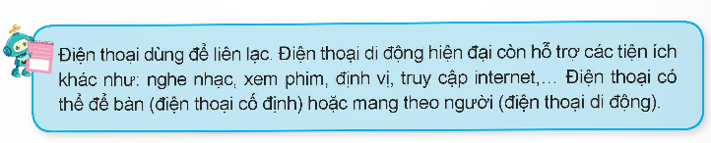
1. TÁC DỤNG CỦA ĐIỆN THOẠI

Slide 13
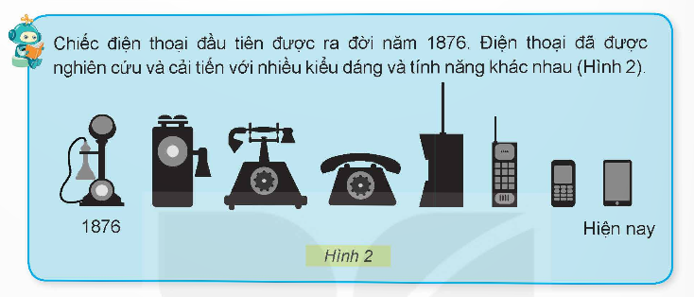
THÔNG TIN CHO EM:
Notes:
https://www.youtube.com/watch?v=keDH2TscNXE

Slide 14



Chim cánh cụt học bài.

Slide 15




1
2
3

Slide 16


Tác dụng nào sau đây không phải của điện thoại?
A. Dùng để liên lạc
B. Dùng để giải trí
C. Hỗ trợ học tập
D. Dùng để làm mát

Slide 17


Chiếc điện thoại đầu tiên ra đời vào năm nào?
A. 1876
B. 1886
C. 1786
D. 1878

Slide 18


Tại sao cần phải ghi nhớ số điện thoại của người thân trong gia đình?
A. Để phòng những trường hợp khẩn cấp.
B. Để nhớ được nhiều số hơn.
C. Để cho bố mẹ vui lòng.
D. Để ghi vào sổ liên lạc cho thầy cô giáo.

Slide 19



Slide 20
Thứ ngày tháng năm 2024
Công nghệ:
PHẦN I: CÔNG NGHỆ VÀ ĐỜI SỐNG
BÀI 5: SỬ DỤNG ĐIỆN THOẠI (TIẾT 2)

Slide 21
Thứ ngày tháng năm 2024
Công nghệ:
BÀI 5: SỬ DỤNG ĐIỆN THOẠI (TIẾT 2)
MỤC TIÊU
    Trình bày được tác dụng của điện thoại.
    Nhận biết được các bộ phận cơ bản của điện thoại.

Slide 23



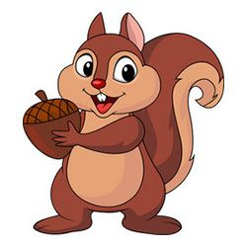
Chinh
Phục
Rừng
Xanh

Slide 24
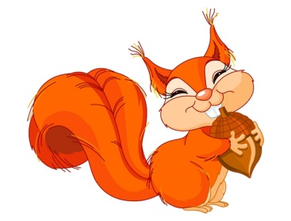
Trò chơi
CHINH PHỤC RỪNG XANH
Điện thoại dùng để ….?
A. Dùng để liên lạc
B. Dùng để giải trí
C. Hỗ trợ học tập
D. Dùng để liên lạc, giải trí, học tập,…

Slide 25

Trò chơi
CHINH PHỤC RỪNG XANH
Điện thoại để bàn bàn có tên gọi khác là gì?
Điện thoại cố định

Slide 26

Trò chơi
CHINH PHỤC RỪNG XANH
Điện thoại mang theo người có tên gọi khác là gì?
Điện thoại di động

Slide 28
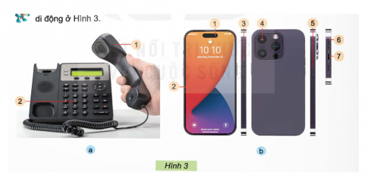
2. MỘT SỐ BỘ PHẬN CƠ BẢN CỦA ĐIỆN THOẠI
Em hãy gọi tên một số bộ phận cơ bản trên điện thoại cố định và điện thoại di động ở Hình 3

Slide 29
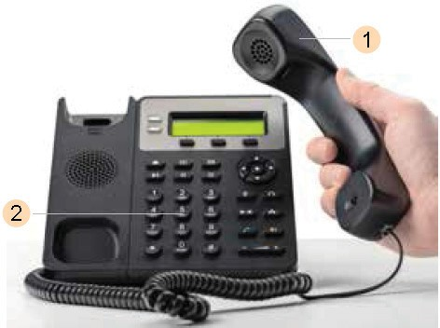
2. MỘT SỐ BỘ PHẬN CƠ BẢN CỦA ĐIỆN THOẠI
Em hãy gọi tên một số bộ phận cơ bản trên điện thoại cố định và điện thoại di động ở Hình 3
1- Tai nghe điện thoại
2- Bàn phím

Slide 30
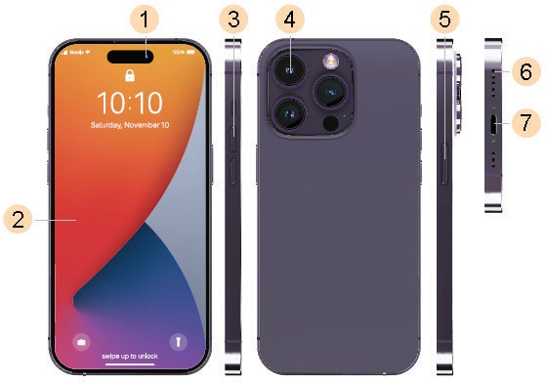
2. MỘT SỐ BỘ PHẬN CƠ BẢN CỦA ĐIỆN THOẠI
Em hãy gọi tên một số bộ phận cơ bản trên điện thoại cố định và điện thoại di động ở Hình 3
1- Tai nghe thoại
2- Màn hình
3- Nút tăng, giảm âm lượng
4- Camera
5- Nút nguồn
6- Loa
7- Chân sạc

Slide 31
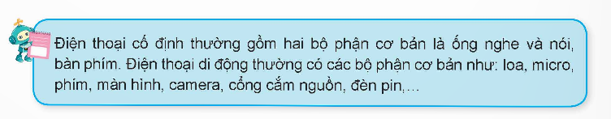
2. MỘT SỐ BỘ PHẬN CƠ BẢN CỦA ĐIỆN THOẠI

Slide 32
LUYỆN TẬP

Slide 33
Em hãy ghép tên một số bộ phận cơ bản trên điện thoại di động tương ứng với chú thích ở trên hình.
a. Tai nghe thoại
b. Loa
c. Nút tăng, giảm âm lượng
d. Màn hình
e. Nút nguồn
f. Chân sạc
g. Camera

Slide 35
CHÀO MỪNG CÁC EM HỌC SINH ĐẾN VỚI
MÔN: CÔNG NGHỆ LỚP 5
Giáo viên:
Năm học: 2024 - 2025

Slide 36
Thứ ngày tháng năm 2024
Công nghệ:
PHẦN I: CÔNG NGHỆ VÀ ĐỜI SỐNG
BÀI 5: SỬ DỤNG ĐIỆN THOẠI (TIẾT 3)

Slide 37
Thứ ngày tháng năm 2024
Công nghệ:
BÀI 5: SỬ DỤNG ĐIỆN THOẠI (TIẾT 3)
MỤC TIÊU
    Nhận biết được các biểu tượng thể hiện trạng thái và chức năng hoạt động của điện thoại.
    Ghi nhớ, thực hiện cuộc gọi tới các số điện thoại của người thân và các số điện thoại khẩn cấp khi cần thiết.

Slide 39

“AI NHANH HƠN”
Câu 1:
Em hãy cho biết tác dụng của điện thoại?
Điện thoại dùng để liên lạc. Điện thoại di động hiện đại còn hỗ trợ các tiện ích khác như nghe nhạc, định vị, truy cập internet,…

Slide 40
“AI NHANH HƠN”
Câu 2:
Điện thoại cố định thường gồm có những bộ phận nào?
Ống nghe và nói, bàn phím.

Slide 41
“AI NHANH HƠN”
Câu 3:
Điện thoại di động thường gồm có những bộ phận nào?
loa, micro, phím, màn hình, camera, cổng cắm nguồn, đèn pin,...

Slide 42
KHÁM PHÁ

Slide 43
3. THỰC HIỆN CUỘC GỌI
a, Biểu tượng thể hiện trạng thái, chức năng hoạt động của điện thoại

Slide 44

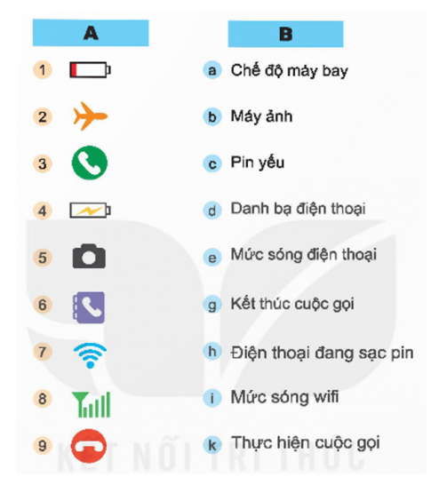
3. THỰC HIỆN CUỘC GỌI
Em hãy lựa chọn mô tả ở cột B sao cho phù hợp với biểu tượng, trạng thái điện thoại ở cột A
Hoạt động
nhóm 2

Slide 47
LUYỆN TẬP

Slide 48
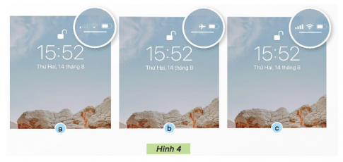

Quan sát Hình 4 và cho biết trường hợp nào có thể thực hiện được cuộc gọi điện thoại bình thường.
sóng điện thoại
và wifi rất yếu
Điện thoại để chế độ máy bay
điện thoại có đầy đủ cột sóng và wifi, đủ pin, không ở chế độ máy bay

Slide 49
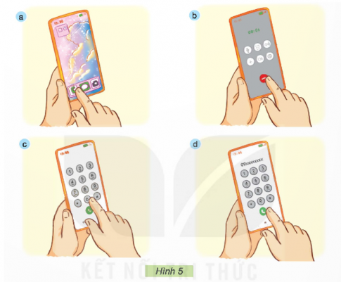
b. Các bước thực hiện cuộc gọi
Sắp xếp thứ tự các hình minh hoạ trong Hình 5 để thể hiện các bước thực hiện một cuộc gọi bằng điện thoại
a-c-d-b
mở phần thực hiện cuộc gọi
bấm số điện thoại
thực hiện cuộc gọi
kết thúc cuộc gọi

Slide 50
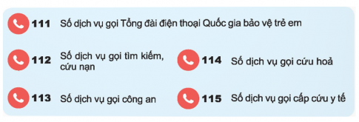
c. Số điện thoại cần nhớ
- Tại sao cần phải ghi nhớ số điện thoại của người thân trong gia đình? Hãy liệt kê những số điện thoại của người thân trong gia đình mà em nhớ
- Trong những trường hợp nào, em cần gọi tới các số điện thoại khẩn cấp dưới đây?

Slide 51
c. Số điện thoại cần nhớ
- Chúng ta cần ghi nhớ số điện thoại của người thân trong gia đình để nếu chúng ta đi lạc thì sẽ gọi bố mẹ. Hoặc nếu chúng ta gặp bất cứ trường hợp gì cũng có thể liên lạc với người nhà.

Slide 52
c. Số điện thoại cần nhớ
- Các trường hợp phải gọi số khẩn cấp:
+ 111: Nếu phát hiện hoặc chứng kiến hành vi bạo lực, xâm hại trẻ em
+ 112: Trợ giúp, tìm kiếm cứu nạn: bão lụt, lũ quét, lũ ống, sạt lở, tàu bè bị chìm, bị trôi dạt, bị hư hỏng mất phương hướng
+ 113:Là tổng đài khẩn cấp về an ninh trật tự, các vụ việc cướp giật, trộm cắp, đánh nhau, bạo hành, tai nạn giao thông
+ 114:Đây là số tổng đài gọi cứu hỏa, cứu nạn trong trường hợp khẩn cấp: hỏa hoạn, cháy nổ hoặc bị mắc kẹt trong những tòa nhà, thang máy, dưới hầm mỏ...
+ 115 là số gọi cấp cứu khẩn cấp trong những trường hợp sức khỏe nghiêm trọng, được hỗ trợ đưa đến bệnh viện để cấp cứu nhanh chóng

Slide 53
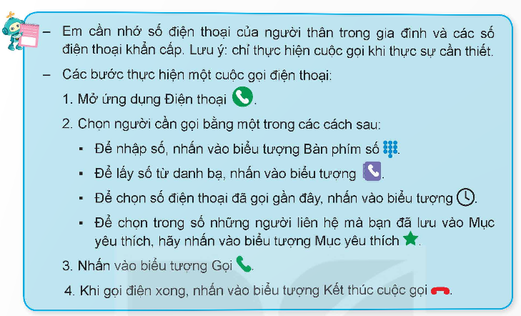

Slide 55
Thứ ngày tháng năm 2024
Công nghệ:
PHẦN I: CÔNG NGHỆ VÀ ĐỜI SỐNG
BÀI 5: SỬ DỤNG ĐIỆN THOẠI (TIẾT 4)

Slide 56
Thứ ngày tháng năm 2024
Công nghệ:
BÀI 5: SỬ DỤNG ĐIỆN THOẠI (TIẾT 4)
MỤC TIÊU
    Nhận biết được các biểu tượng thể hiện trạng thái và chức năng hoạt động của điện thoại.
    Ghi nhớ, thực hiện cuộc gọi tới các số điện thoại của người thân và các số điện thoại khẩn cấp khi cần thiết.

Slide 58



TRÒ CHƠI:
HÁI TÁO

Slide 59



TRÒ CHƠI:
HÁI TÁO
Tại sao cần phải ghi nhớ số điện thoại của người thân trong gia đình?
A. Để nhớ được nhiều số hơn.
C. Để phòng những trường hợp khẩn cấp.
B. Để cho bố mẹ vui lòng..
D. Để ghi vào sổ liên lạc cho thầy cô giáo.
4
3
2
8
9
7
6
0
1
5
Đáp án
Thời gian

Slide 60
TRÒ CHƠI:
HÁI TÁO
Bước nào sau đây không phải là một trong các bước thực hiện một cuộc điện thoại?
A. Nhấn vào biểu tượng gọi.
B. Mở ứng dụng Youtube.
C. Mở ứng dụng Điện thoại.
D. Nhấn vào biểu tượng kết thúc cuộc gọi.
4
3
2
8
9
7
6
0
1
5
Đáp án
Thời gian

Slide 61
TRÒ CHƠI:
HÁI TÁO
Đâu là tình huống khẩn cấp cần gọi điện?
A. Yêu cầu tìm kiếm, cứu nạn.
B. Khi gọi bạn đi chơi.
C. Khi kể về cuộc sống hàng ngày cho bạn.
D. Khi đang trên đường đi đến trường.
4
3
2
8
9
7
6
0
1
5
Đáp án
Thời gian

Slide 62
TRÒ CHƠI:
HÁI TÁO
Tổng tài quốc gia bảo vệ trẻ em hoạt động:
A. Liên tục trong 24h trong ngày.
B. Liên tục từ 8h đến 20h.
C. Liên tục từ 7h đến 17h.
D. Liên tục từ 9h đến 21h.
4
3
2
8
9
7
6
0
1
5
Đáp án
Thời gian

Slide 63
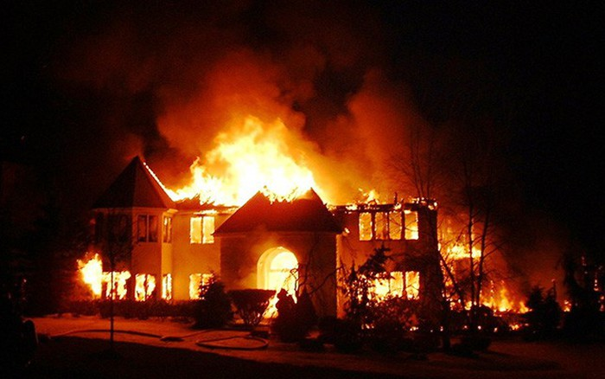
TRÒ CHƠI:
HÁI TÁO
Quan sát hình ảnh dưới đây và cho biết chúng ta cần gọi vào số điện thoại nào?
A. 111.
B. 112.
C. 113.
D. 114.
4
3
2
8
9
7
6
0
1
5
Đáp án
Thời gian

Slide 64
KHÁM PHÁ

Slide 65

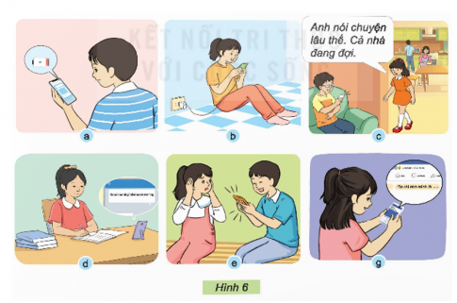
4. LƯU Ý KHI SỬ DỤNG ĐIỆN THOẠI
a, Sử dụng điện thoại an toàn, tiết kiệm
Hoạt động
nhóm 2
Em hãy quan sát Hình 6 và cho biết: Những hình ảnh nào thể hiện sử dụng điện thoại không an toàn và không tiết kiệm.

Slide 66

4. LƯU Ý KHI SỬ DỤNG ĐIỆN THOẠI
Hình ảnh nào sử dụng điện thoại không an toàn và không tiết kiệm.

Slide 67
4. LƯU Ý KHI SỬ DỤNG ĐIỆN THOẠI
b, Sử dụng điện thoại hiệu quả, phù hợp với nguyên tắc giao tiếp

Slide 68
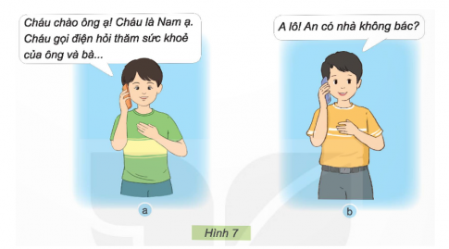

Hãy chọn cách giao tiếp mà em thấy phù hợp nhất trong các tình huống dưới đây.
1. Khi bắt đầu thực hiện một cuộc gọi điện thoại

Slide 69
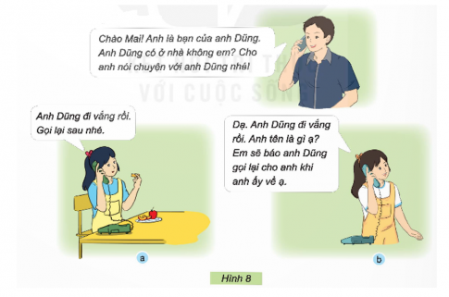
Hãy chọn cách giao tiếp mà em thấy phù hợp nhất trong các tình huống dưới đây.
2. Khi trả lời điện thoại

Slide 70

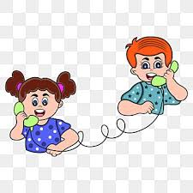
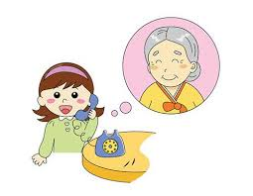

LUYỆN TẬP
Hoạt động
nhóm 2
Đóng vai và xử lí các tình huống trong các cuộc gọi điện thoại dưới đây.
1. Khi em ở nhà một mình và có cuộc gọi đến điện thoại cố định từ một người lạ
2. Khi gọi điện thoại cho một người nhưng người khác nghe máy
3. Gọi điện thoại cho bạn để trao đổi về nội dung bài học.

Slide 72
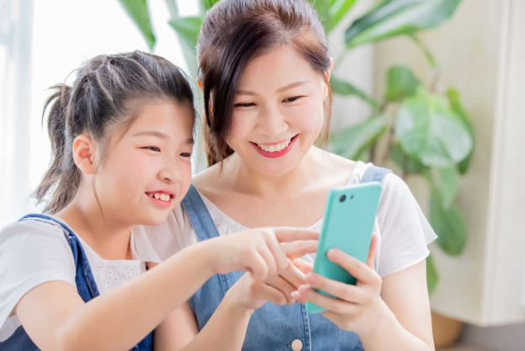
VẬN DỤNG
Chia sẻ với người thân trong gia đình về cách sử dụng điện thoại an toàn, tiết kiệm, hiệu quả và phù hợp với quy tắc giao tiếp.

Slide 73
1. Bảo vệ thông tin cá nhân:
- Không chia sẻ thông tin cá nhân quan trọng như số điện thoại, địa chỉ, hay tài khoản ngân hàng cho người lạ trên điện thoại.
2. Quản lý thời gian:
- Sử dụng điện thoại một cách hợp lý và không nên sử dụng quá lâu.
3. Giao tiếp tôn trọng:
- Trò chuyện và gửi tin nhắn một cách lịch sự và tôn trọng người khác.
4. Bảo vệ mắt:
- Sử dụng điện thoại ở khoảng cách an toàn và không nhìn vào màn hình quá lâu để bảo vệ mắt.

